Slide 1


Cài đặt môi trường lập trình
Notes:
Tác giả: Trần Duy Thanh
Phone: 0987773061
Email: duythanhcse@gmail.com
Blog: http://duythanhcse.wordpress.com

Slide 2
Nội dung bài học
Cách tải JDK và cài đặt JDK
Cách tải và Cài đặt Android Studio

Slide 3
Cách tải JDK và cài đặt JDK
Đã hướng dẫn vô cùng chi tiết trong khóa học Lập trình Java trong 4 tuần.
Những bạn nào chưa học môn Lập trình Java trong 4 tuần thì nhớ đăng ký học (Nếu đã rành java mà học luôn môn này thì chắc chắn đã biết cài đặt JDK nên Thầy không nói lại nữa)

Slide 4
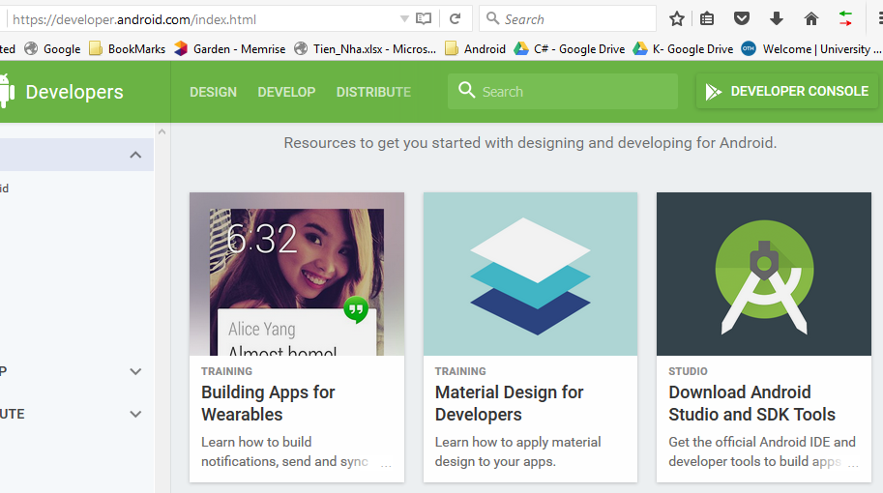
Cách tải và Cài đặt Android Studio
Vào Link:
https://developer.android.com/index.html

Slide 5
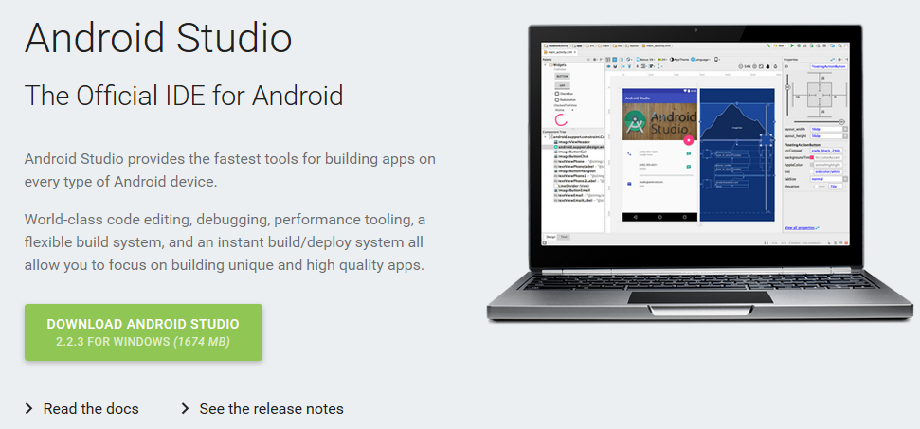
Cách tải và Cài đặt Android Studio

Slide 6
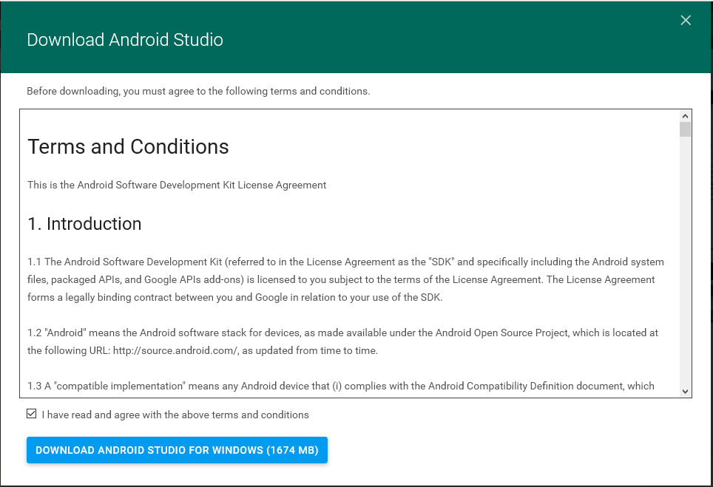
Cách tải và Cài đặt Android Studio

Slide 7
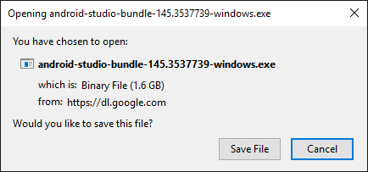
Cách tải và Cài đặt Android Studio
Sau khi tải xong ta có tập tin cài đặt gần 2GB:

Slide 8

Cách tải và Cài đặt Android Studio
Vào ổ C tạo thư mục Android, trong quá trình cài đặt phần mềm Android Studio thì phân rõ ra 2 thư mục con bên trong: android-studio là công cụ lập trình, sdk là android flatform:

Slide 9
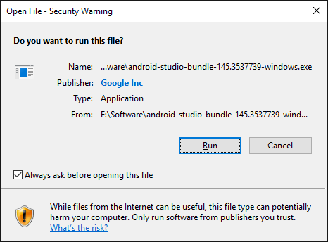
Cách tải và Cài đặt Android Studio

Slide 10
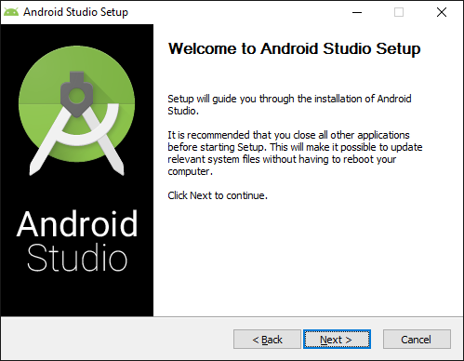
Cách tải và Cài đặt Android Studio

Slide 11
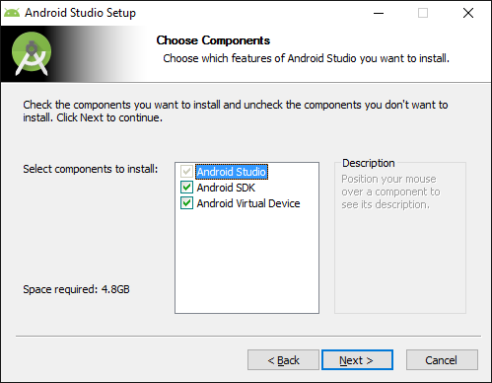
Cách tải và Cài đặt Android Studio

Slide 12
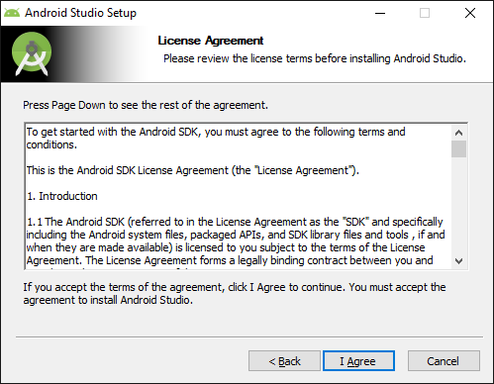
Cách tải và Cài đặt Android Studio

Slide 13
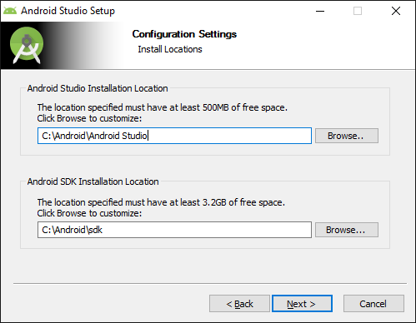
Cách tải và Cài đặt Android Studio
Trỏ tới thư mục mà ta đã tạo ở ổ C để lưu Android Studio và sdk

Slide 14
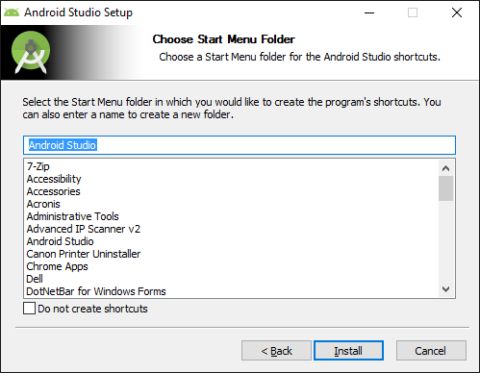
Cách tải và Cài đặt Android Studio
Bấm install để cài đặt

Slide 15
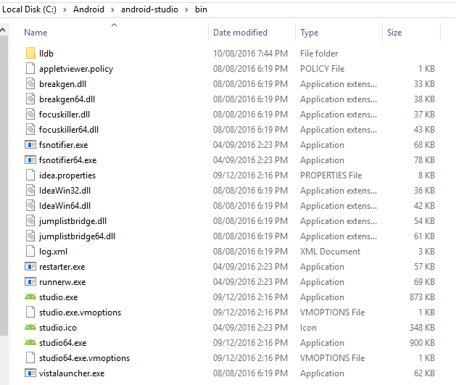
Cách tải và Cài đặt Android Studio
Khi cài xong, bấm vào Studio64.exe

Slide 16
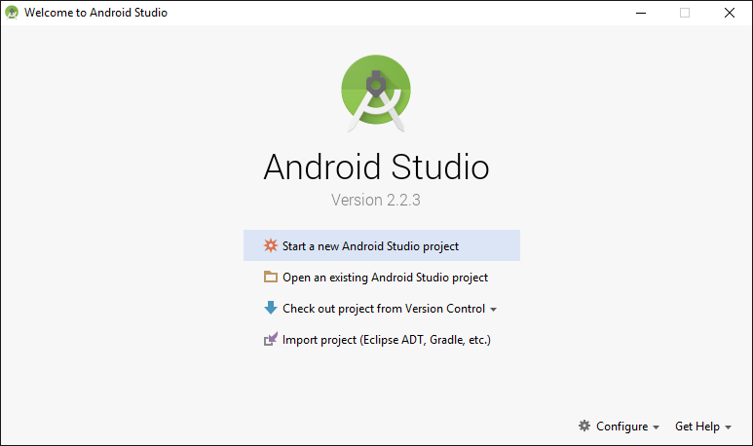
Cách tải và Cài đặt Android Studio
Đây là màn hình khởi động đầu tiên của Android Studio➔bạn đã cài thành công

Slide 17
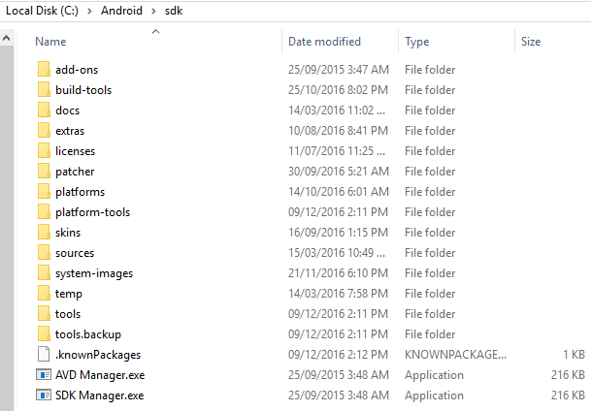
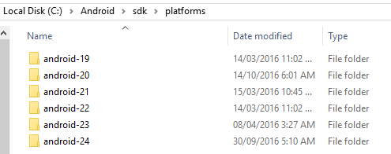
Cách tải và Cài đặt Android Studio
Có thể xem android platforms trong thư mục sdk/platforms, mỗi lần update mới sẽ có trong này.

Slide 18


Hey! Coding is easy!
END

